Slide 2
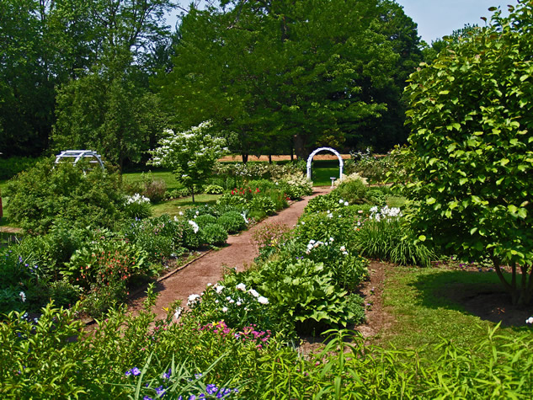
В летнем солнечном саду
Зреют фрукты на виду.
Овощи на грядках
Мечтают о ребятках.
Только нужно не лениться
Отгадать их потрудиться.

Slide 3
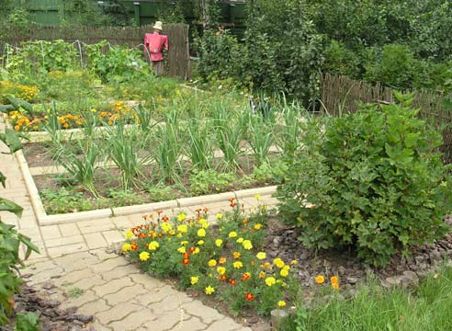
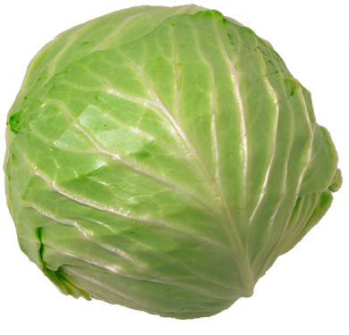
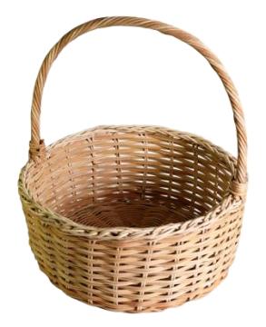
С королевой овощей
Подружитесь поскорей!
На столе не будет пусто,
Если в доме есть...

Slide 4
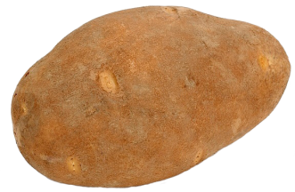
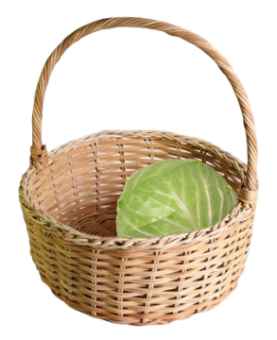
Кругла, рассыпчата, бела,
На стол с полей она пришла
Ты посоли её немножко ,
Ведь правда, вкусная...

Slide 5
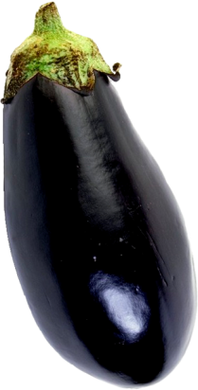
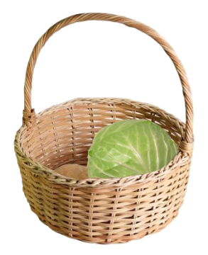
Фиолетовый кафтан
Заказал себе Иван.
Лучше не было кафтана,
Чем кафтан у ...

Slide 6
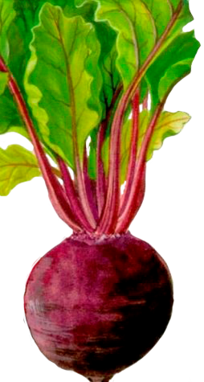
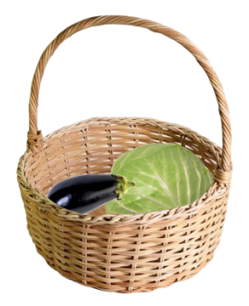
Ты кругла, вкусна, красива!
Ты сочна, ну просто диво!
Разукрасить нас смогла,
А зовут тебя...

Slide 7
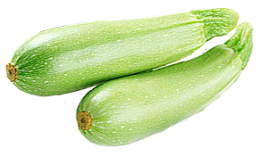
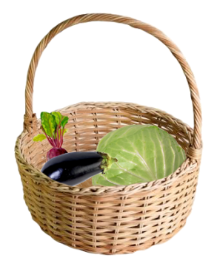
Кто разлегся среди грядки?
Кто играть не любит в прятки?
Вот Емеля – простачок,
Белобокий ...

Slide 8
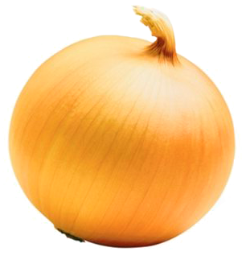
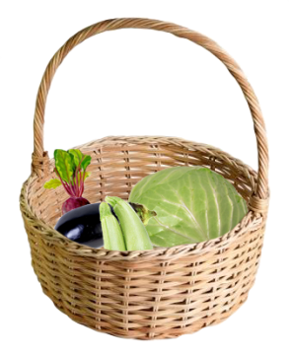
Заставит плакать всех вокруг,
Хотя он не драчун, а ...

Slide 9
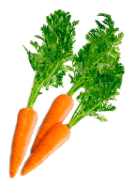
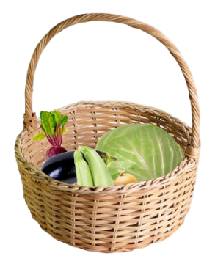
Чья коса лежит на грядке?
Где оранжевые пятки?
В землю спрятала плутовка
Витаминная ...

Slide 10
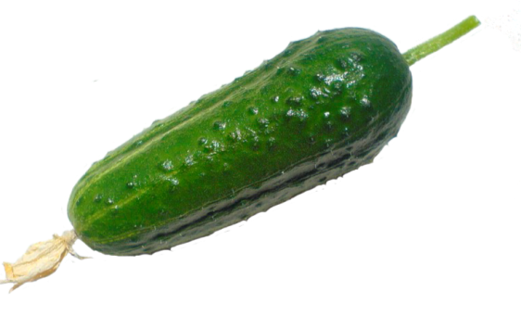
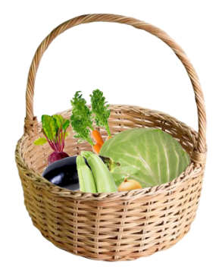
На июльской грядке
Все у нас в порядке
Строем словно молодцы
Зеленеют ...

Slide 11
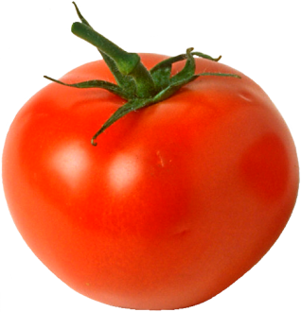
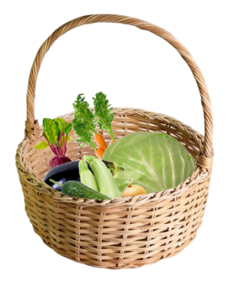
Он круглый и красный, Как глаз светофора.
Среди овощей
Нет сочней ...

Slide 12
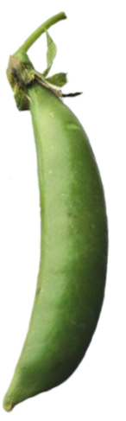
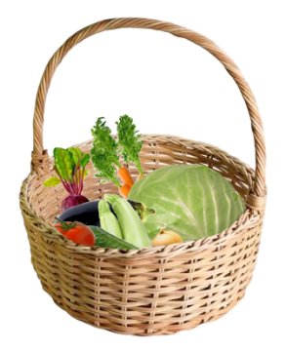
Щелк!
Стручок открылся.
Ох!
Рассыпался ...

Slide 13
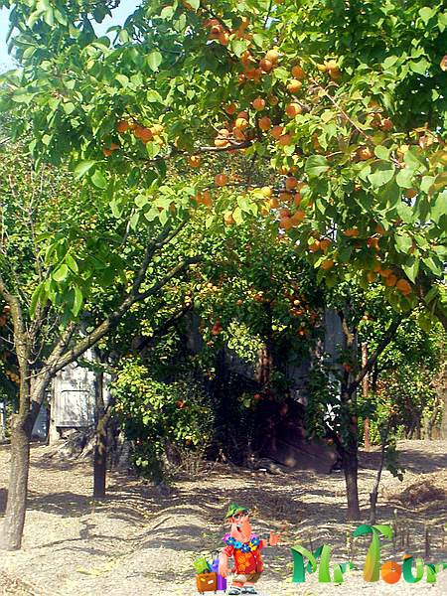
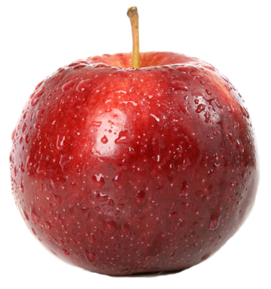
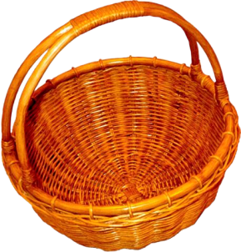
Висит на ветке колобок Блестит его румяный бок.

Slide 14
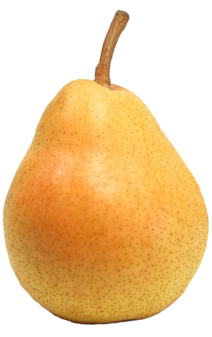
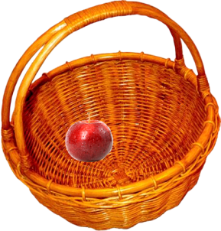
Хоть на вид и неуклюжа
Но очень вкусненькая ...

Slide 15
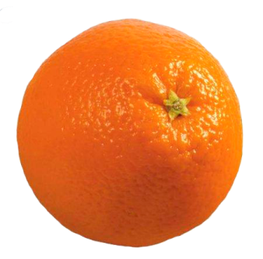
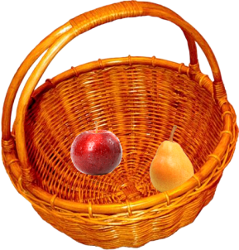
С виду он как рыжий мяч,
Только вот не мчится вскачь.
В нем полезный витамин –
Это спелый...

Slide 16
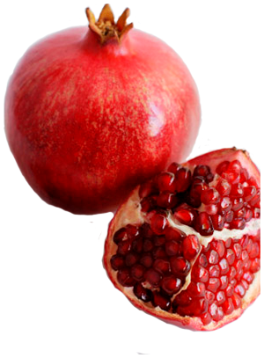
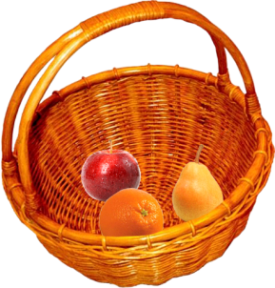
Большой и круглый он на вид
Он сердцевиной знаменит:
Внутри него сидят
Красных бисерен отряд.

Slide 17
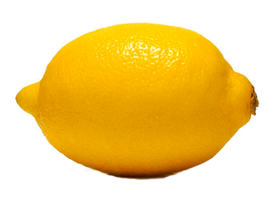
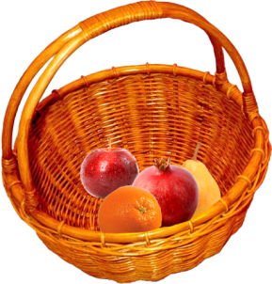
Желтый цитрусовый плод
В странах солнечных растет.
Но на вкус кислейший он,
А зовут его …

Slide 18
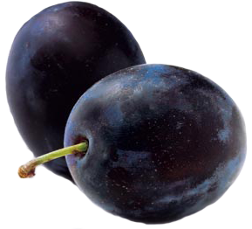
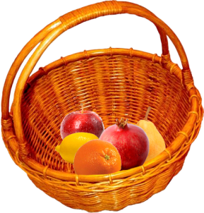
Что за барышня такая
Смотрит с ветки, не моргая?
Синий сарафан на диво.
Догадались? Это – …

Slide 19
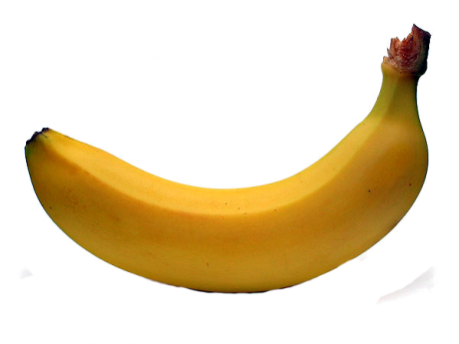
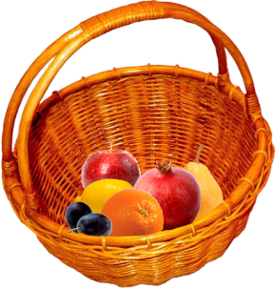
Знают этот фрукт детишки, Любят есть его мартышки.
Родом он из жарких стран.
В тропиках растет …

Slide 20
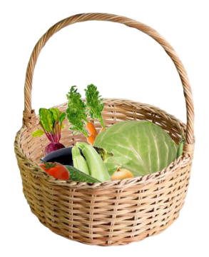
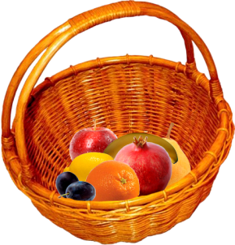
овощи
фрукты

